Slide 1
Современный урок:
Требования
Технологии
Результаты

Slide 2
Запросы общества к системе школьного образования:
Хорошее образование
Личностно-ориентированное,
гуманистически
центрированное
Культуроцентрическое
Образование, дающее
социально-востребованные
знания
Образование,
направленное на
развитие самостоятельного
мышления и творчества

Slide 3
Социальные ожидания от образования
Эрудированность
Культурность/этичность
Умение формулировать и отстаивать свою точку зрения
Умение ставить перед собой цели
Умение работать в команде
Коммуникативность
Умение оценивать свои ресурсы

Slide 4
Составляющие хорошего образования
Знаниевая
Операционная
Нравственная

Slide 5
Педагогические технологии
Педагогические мастерские
Групповые технологии
Коллективные способы обучения
Игровые технологии
Чтение и письмо для развития критического мышления
Обучение в диалоге. Сократовский диалог
Технология расширения образовательного пространства
Технологии ученического проектирования
Технологии модернизации структуры урока

Slide 6
Структура урока
Интерес
Творчество
Информация
Самостоятельность
Успех

Slide 7
Этапы мастерской
Индукция
Самоконструкция
Социоконструкция
Социализация
Разрыв
Творчество
Рефлекс-и-я

Slide 8
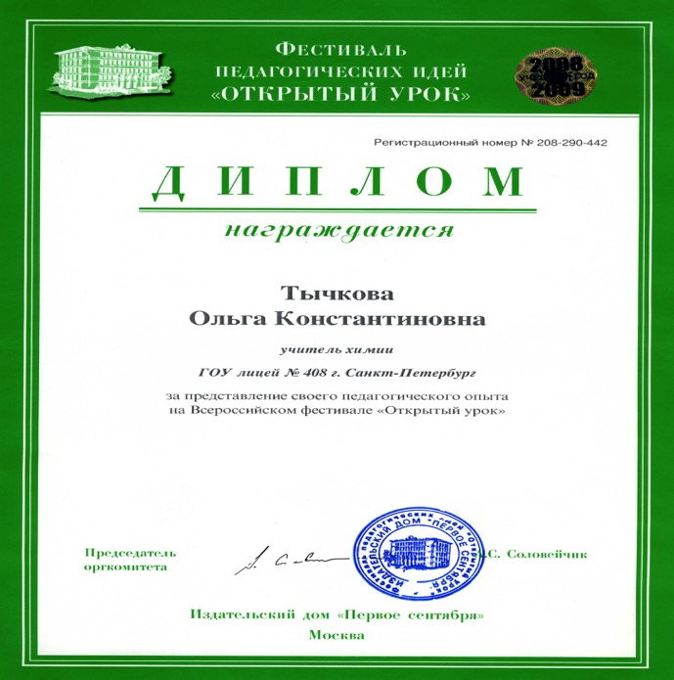

Slide 9
Технология «Чтение и письмо для развития критического мышления»
Хотеть читать
Уметь читать
Понимать прочитанное
Структура урока
Вызов (активизация)
Осмысление
Рефлексия

Slide 10
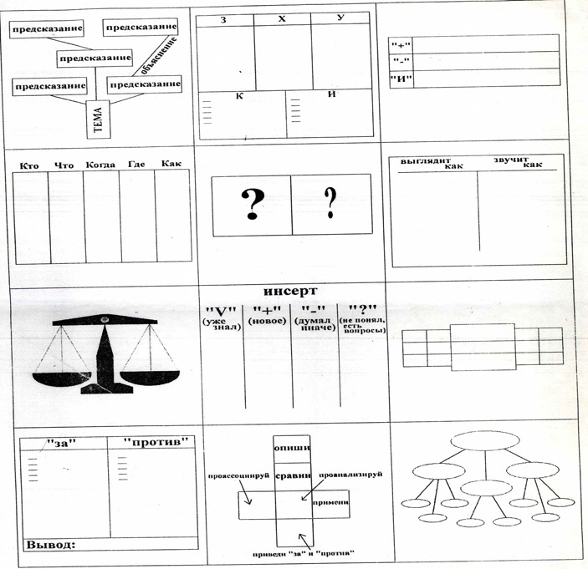

Slide 11
Коллективные способы обучения

Slide 14
Групповые технологии

Slide 15
Игровые технологии

Slide 17
«Библиотечные» уроки

Slide 19
Функциональная грамотность
Соединить знания, полученные на уроках, с жизнью
Повысить уровень образованности
Расширить общекультурные знания
Привить навыки грамотного поведения в быту, на производстве
Сформировать надпредметные знания
Привить умение безопасного и экологически грамотного обращения с веществами

Slide 22
Расширение образовательного пространства

Slide 24
Результаты образования
Интеллектуальное развитие
Готовность к коммуникации
Самоорганизация школьника
Широкая эрудиция
Работа с информацией

